Slide 1
Опыт Красноярского края по сопровождению школ в сложном социальном контексте
Инга Ильдаровна Костарева,
ст. преподаватель кафедры УЭиП КК ИПК,
Андрей Валентинович Сперанский, доцент Центра аналитики
Notes:
1

Slide 2
Государственная программа Красноярского края «Развитие образования»
Проект Стратегии социально-экономического развития Красноярского края до 2030 года.
Комплекс мер, направленный на создание условий для получения качественного общего образования в образовательных организациях Красноярского края, демонстрирующих стабильно низкие образовательные результаты, на 2016–2018 годы

Slide 3
Часть муниципальных стратегий социально-экономического развития и стратегиях развития образования;
Краевой проект «Территориальные программы и сетевые кооперации»:
Равенство возможностей (Красноярск – город равных образовательных возможностей);
Межмуниципальный проект «Качественное образование в школах с разными социальными условиями».

Slide 4
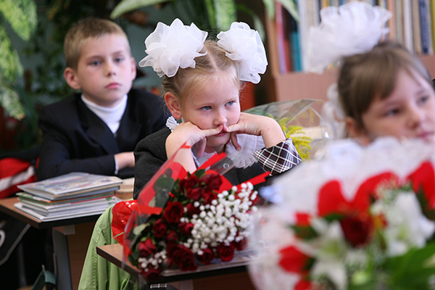
Актуальность
усиление неравенства в доступе к хорошему (качественному) образованию
разрыв в образовательных возможностях и достижениях детей, обусловленный социально-экономическими характеристиками их семей, территориальной расположен- ностью, сложностью контингента и ресурсным потенциалом школ
Notes:
Сложные социальные контексты:
Учащиеся являются детьми из неблагополучных семей и семей с низким социальным статусом, дети с неродным русским языком и девиантным поведением;
ОУ функционируют в неблагополучных внешних условиях: в труднодоступных, отдаленных (как правило, северных) территориях, в сельской местности, на окраинах крупных городов и т. д.

Slide 5
Опыт реализации мероприятий по повышению качества образования
проведено исследование НИУ ВШЭ системы управления качеством образования Красноярского края, разработаны модели и инструменты оценки эффективности работы общеобразовательных организаций Края с учётом контекст- ных характеристик (использована методика расчета ИСБ)
РЦОКО разработан ИОУ и проводиться мониторинг образовательных результатов
Красноярский край участвует в проектах НИУ ВШЭ и АПК и ППРО по разработке, апробации и внедрении системы мер по повышению качества работы школ, функционирующих в неблагоприятных социальных условиях и с низкими образовательными результатами

Slide 6
Опыт реализации мероприятий по повышению качества образования
Комплекс мер, направленный на создание условий для получения качественного общего образования в ОО Красноярского края, демонстрирующих низкие образовательные результаты, на 2016–2018 годы
Разрабатываются показатели мониторинга работы муниципальной/региональной образовательной системы
В отдельных территориях инициативно складываются муниципальные и школьные практики учительского роста и повышения эффективности образования

Slide 7
Проектный замысел (варианты)
Сбор и предъявление школам проекта лучших педагогических практик и технологий с разработкой индивидуальных вариантов их применения с применением технологии «модерации» (равновесие, управление);
Разработка стратегии накопления эмоционального капитала, как одно из основополагающих направлений деятельности школы и развитие взросло-детских отношений;

Slide 8
Проектный замысел (варианты)
В соответствии с кластеризацией (типологизацией) определение эффективных модели образовательной среды под действующие в этих школах контекстах ;
Объединение ресурсов сильных и слабых школ на основе принципа мобильности обучения;
Интеграция в образовательной деятельности ресурсов формального, неформального и информального образования.

Slide 9
Школа-модель в исследовании эмоционального капитала

Slide 10
Школа Б

Slide 11
Школа В

Slide 12
Школа Д

Slide 13
Благодарю за внимание!
kostareva@kipk.ru

